Slide 1



Requerimientos y Casos de Uso
Fecha 12/09/17

Slide 2
Requerimientos
Posibles Requerimientos de Usuario.
Administrar usuarios: crear, buscar, borrar y modificar usuarios.
Administrar roles: crear, buscar, borrar y modificar roles.
Administrar permisos: crear, buscar y borrar permisos.
Administrar horarios de cursada: cargar, buscar, modificar, crear , informe horarios de cursada.
Administrar mesas de examen: cargar, buscar, modificar, crear, informe mesas de examen.
Administrar aula: buscar, borrar, modificar, generar horarios de aula.
Administrar carrera: buscar, borrar y modificar carrera.
El personal de secretaria académica, debe poder ingresar al sistema , mediante un correo institucional. Ej: nombre@unpauarg.edu.ar

Slide 3
Requerimientos
Posibles Actores:
Administrador: Encargado de administrar usuarios, roles y permisos. Tiene acceso al sistema completo
Secretaria Académica: Encargado de administrar las cursadas y mesas de examen. Además puede acceder a los informes.
Publico: Puede consultar horarios de cursada y mesas de examen

Slide 4
Casos de Uso
Posibles Casos de Uso:
Ingresar al sistema.
Cargar horarios de cursada.
Cargar mesas de examen.
Buscar horarios de cursada.
Buscar mesas de examen.
Modificar horarios de cursada.
Modificar mesas de examen.
Crear horarios de cursada.
Crear mesas de examen.
Informes mesas de examen.
Informes horarios de cursada.

Slide 5
Casos de Uso
Posibles Casos de Uso:
Buscar aula
Borrar aula
Modificar aula
Generar horarios de aula.
Buscar carrera.
Borrar carrera.
Modifica carrera.

Slide 6
Casos de Uso
Posibles Casos de Uso:
Crear usuario.
Buscar usuario.
Borra usuario.
Modificar usuario.
Crear rol.
Buscar rol.
Modificar rol.
Borrar rol.
Crear permiso.
Buscar permiso.
Borrar permiso.

Slide 7
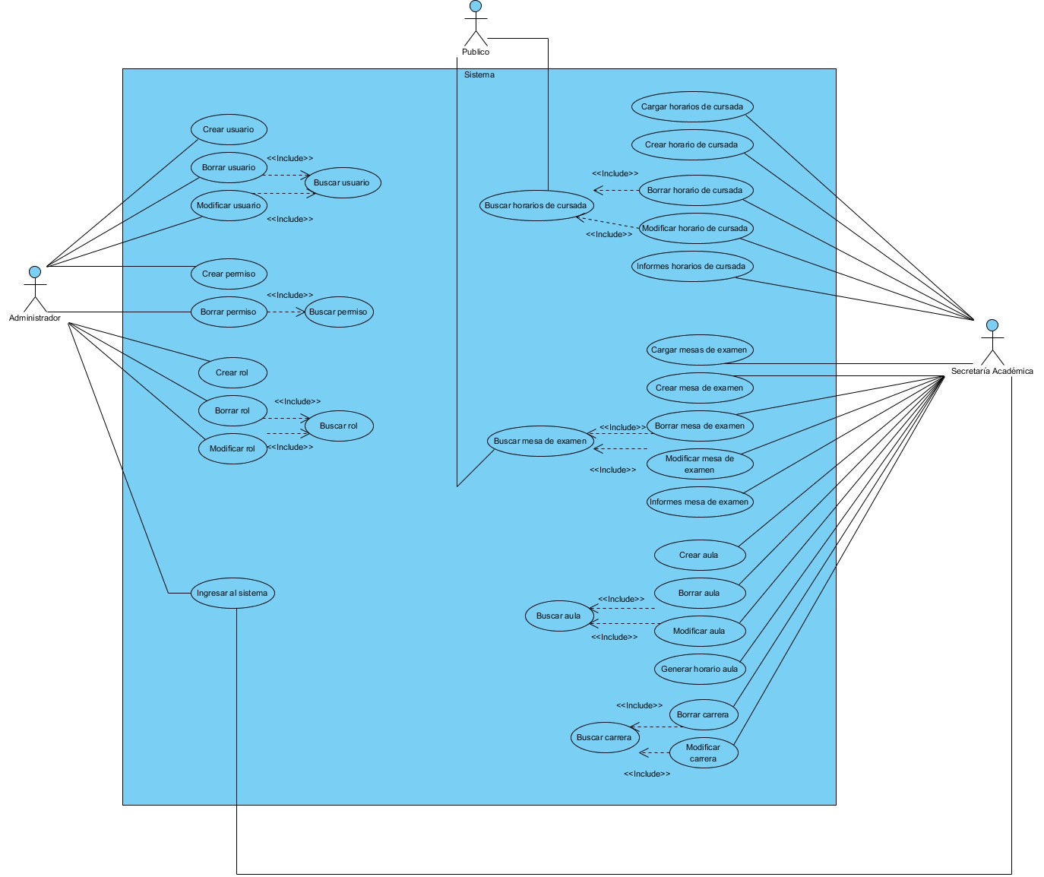
Casos de Uso
Diagrama de Casos de Uso:

